Slide 1
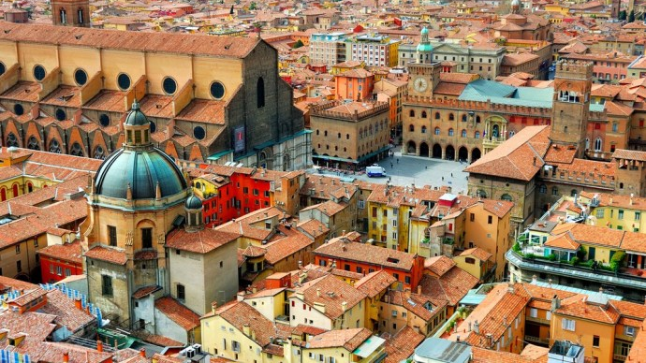
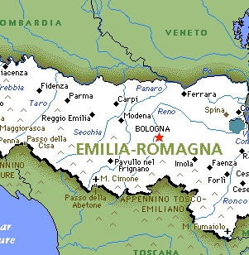
TECHNOLOGY IN EMILIA-ROMAGNA 4LSCA Burba, Piu, Pozzar e Roncarà

Slide 2
EMILIA-ROMAGNA HIGH TECHNOLOGY NETWORK
Promotes the meeting of research and businesses
What the Region does
2002 - Emilia-Romagna Region started to design and develop a regional system for industrial research and technology transfer to other fields
Network’s objective:
production systems’ promotion and transformation
districts and supply chains
higher technological dynamism and greater commitment to research and development

Slide 3
RETE ALTA TECNOLOGIA DELL'EMILIA-ROMAGNA
Promuove l'incontro tra il mondo della ricerca e le imprese
Cosa fa la regione
2002 - La Regione Emilia-Romagna avvia la progettazione e lo sviluppo di un sistema regionale di ricerca industriale e trasferimento tecnologico verso altri settori
Obiettivo della rete:
promozione e trasformazione dei sistemi produttivi
distretti e catene di approvvigionamento
maggiore dinamismo tecnologico e maggiore impegno nella ricerca e sviluppo

Slide 4
TECHNOLOGY
TECHNOPOLES
a network of 10 infrastructures in 20 locations throughout the region
industrial research: High Technology Network
dissemination, demonstration and information activities
matching: companies-research promotion

Slide 5
TECNOLOGIA
TECNOPOLI
una rete di 10 infrastrutture in 20 località in tutta la regione
ricerca industriale: rete ad alta tecnologia
attività di divulgazione, dimostrazione e informazione
matching: promozione imprese-ricerca

Slide 6
ASTER FOR RESEARCH
ASTER:
develops, implements strategic initiatives and specific actions
offers to the regional research system an active network of partners
Organization of the High Technology Network platforms:
Agrifood
Buildings
Energy & Environment,
ICT & Design
Mechanics & Materials
Life Sciences.

Slide 7
ASTER PER LA RICERCA
ASTER:
sviluppo di iniziative strategiche e azioni specifiche.
offre al sistema di ricerca regionale una rete attiva di partner
Organizzazione delle piattaforme dell’Alta Rete di Tecnologia:
Agroalimentare
Costruzioni
Energy & Environment,
ICT & Design
Meccanica e materiali
Life Sciences.

Slide 8
EMPLOYMENT IN THE ICT ENTERPRISE SECTOR
ICT employment % | Emilia-Romagna | Italy
N-2008 | 32.700
% of total employment in 2008 | 1,6% | 1,8%
N-2018 | 39.800
% of total employment in 2018 | 2,1% | 2,5%
2018 high-technology manufacturing sectors + ICT
39.800 people (regional level)

Slide 9
L’OCCUPAZIONE NEL SETTORE DELLE IMPRESE ITC
Occupati ITC | Emilia-Romagna | Italia
N-2008 | 32.700
% su totale occupati nel 2008 | 1,6% | 1,8%
N-2018 | 39.800
% su totale occupati nel 2018 | 2,1% | 2,5%
2018 settori manufatturieri ad alta tecnologia + ITC
39.800 persone (livello regionale)

Slide 10
DIGITAL SKILLS
Digital skills - % population 16-74 years - 2018
 | Emilia-Romagna | Italy
Individuals with basic or advanced digital skills | 45% | 47%
Individuals with digital skills basic or evolved information | 55% | 58%
Individuals with basic or advanced communication digital skills | 54% | 60%
Individuals with basic or evolved digital problem solving skills | 49% | 54%
Individuals with digital skills content manipulation basic or evolved | 50% | 48%

Slide 11
COMPETENZE DIGITALI
Digital skills - % popolazione 16-74 anni – 2018
 | Emilia-Romagna | Italia
Individui con digital skills di base o evoluti | 45% | 46%
Individui con digital skills INFORMAZIONE di base o evoluti | 55% | 58%
Individui con digital skills COMUNICAZIONE di base o evoluti | 54% | 60%
Individui con digital skills PROBLEM SOLVING di base o evoluti | 49% | 54%
Individui con digital skills CONTENT MANIPULATION di base o evoluti | 50% | 48%

Slide 12
SITOGRAFIA
https://www.retealtatecnologia.it/
https://imprese.regione.emilia-romagna.it/
https://www.regione.emilia-romagna.it/
https://www.certimac.it/IT/Rete_alta_tecnologia

